Slide 1


PROJEK AKHIR PBO

Slide 2

NAMA KELOMPOK
M. ATUR AKBAR LOREDO H.P 2213020006
NURUL MUHAMMAD IRDEAN SALIM 2213020245
BAYU ARDIANSYAH 2213020176

Slide 3

SISTEM RESEPSIONIS HOTEL
1
3
2
4
KONSEP DASAR
IMPLEMENTASI FUNGSI
PENGUJIAN APLIKASI
INTERFACE APLIKASI

Slide 4



KONSEP DASAR
1

Slide 5
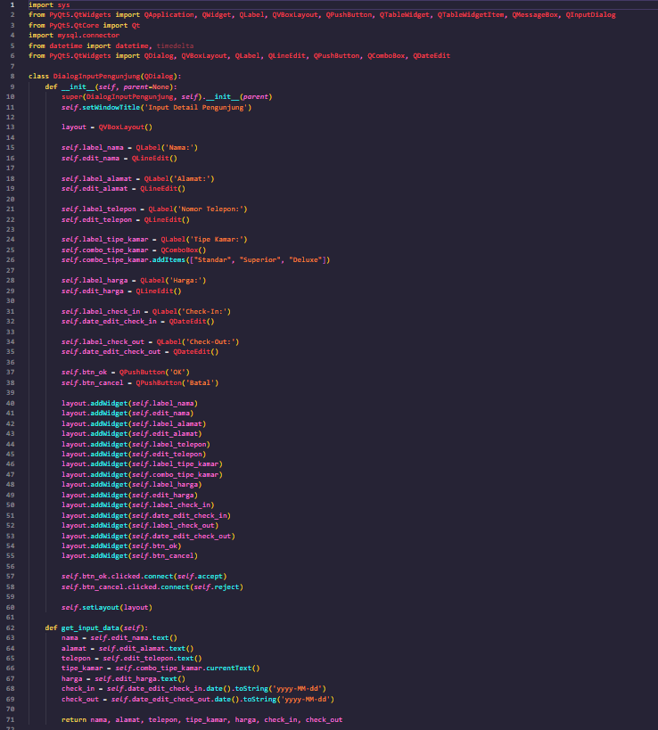
1
CLASS UTAMA

Slide 6
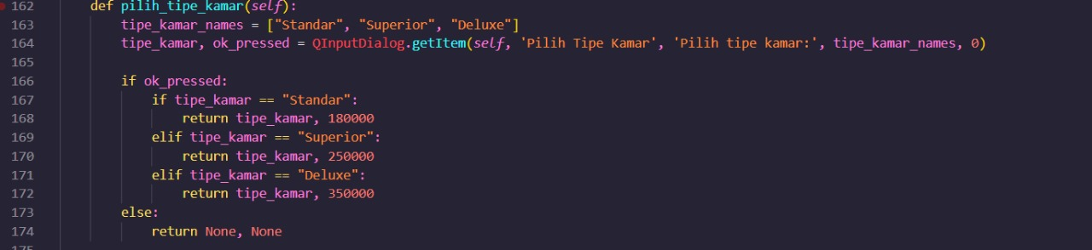
2
CLASS KAMAR

Slide 7
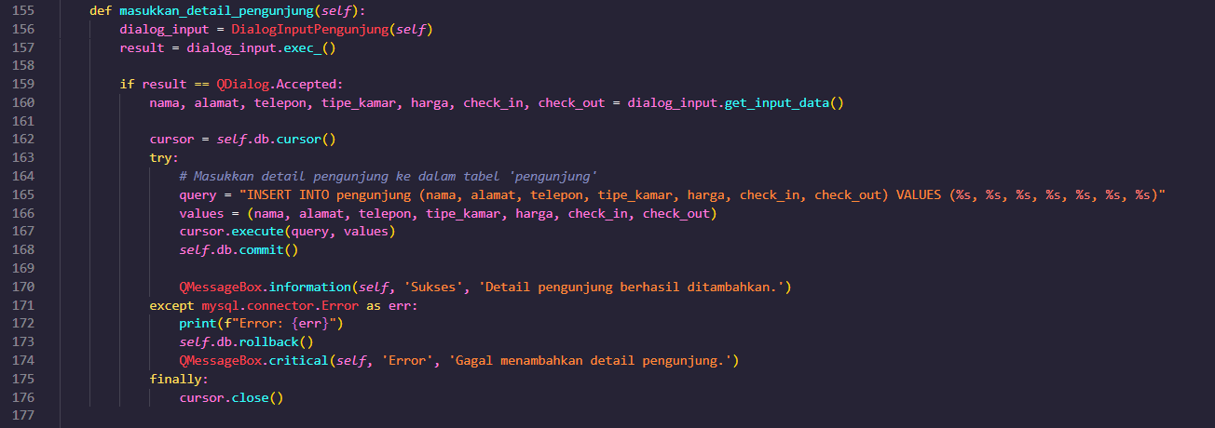
3
CLASS DATA DIRI

Slide 8
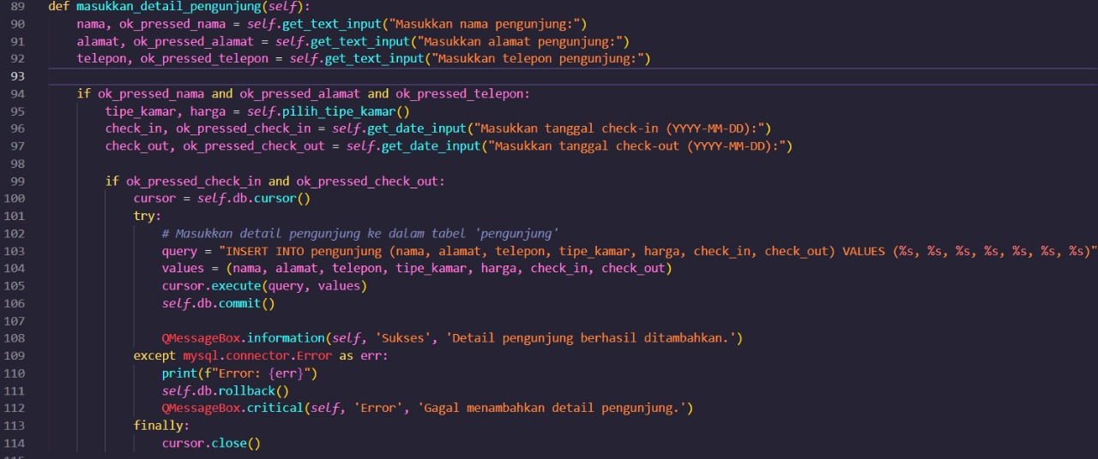
4
CLASS CHECK IN

Slide 9
INTERFACE APLIKASI
2

Slide 10
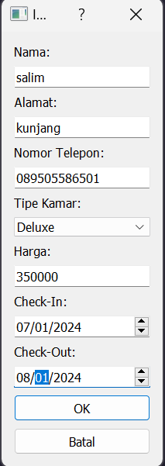
1
FORMULIR RESERVASI

Slide 11
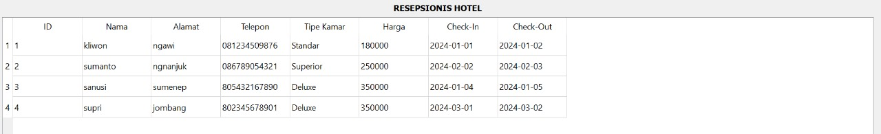
2
TABEL DAFTAR TAMU
FORMULIR CHECK IN
3
Berisikan arahan untuk mengisi data diri pengunjung yang akan check in

Slide 12
IMPLEMENTASI FUNGSI
3

Slide 13
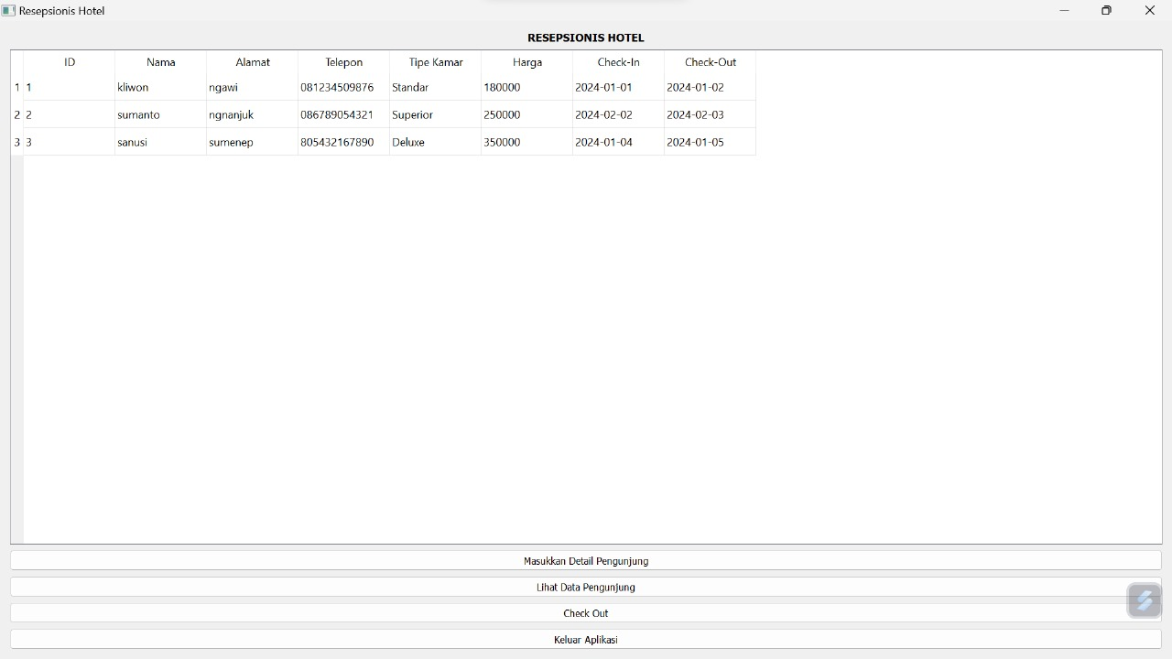
1
MENGATUR TABEL TAMU

Slide 14
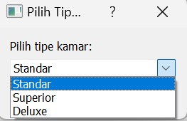
2
MENGATUR PEMESANAN TAMU
Pada bagian pemesanan kamar user diarahkan untuk mengisi data diri dan memilih tipe kamar yang akan di gunakan untuk menginapn dan mengisi tanggal check-in dan tanggal check-out.

Slide 15
3
MENGATUR PENCATATAN CHECK-IN
Pada pencatatan check-in user diarahkan untuk mengisi nama, nomer hp, alamat, dimana jika tidak mengisi, maka check-in akan gagal dan tidak berhasil di simpan di data penyimpanan pengunjung.

Slide 16
PENGUJIAN APLIKASI
4

Slide 17
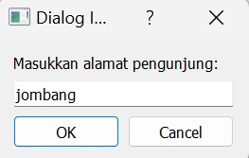
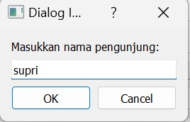
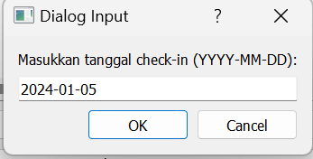
1
MELAKUKAN PEMESANAN KAMAR
MELAKUKAN CHECK-IN
2

Slide 18
3
MELIHAT LAPORAN PEMESANAN

Slide 19

“ orang yang paling bahagia, adalah orang yang paling bisa berpuas diri dengan hal-hal yang minim.”
— ADOLF HITLER -

Slide 20

- THANK YOU -

